Slide 1
第七章：数据库设计
§7.1 数据库设计概述
§7.2 需求分析
§7.3 概念结构设计
§7.4 逻辑结构设计
§7.5 数据库物理设计
§7.6 数据库实施和维护
§7.7 小结

Slide 2
§7.3 概念结构设计
§7.3.1 概念结构
§7.3.2 概念结构设计的方法和步骤
§7.3.3 数据抽象和局部视图设计
§7.3.4 视图的集成

Slide 3
7.3.1 概念结构
什么是概念结构设计
  需求分析阶段描述的用户应用需求是现实世界的具体需求
  将需求分析得到的用户需求抽象为信息结构即概念模型的过程就是概念结构设计
  概念结构是各种数据模型的共同基础，它比数据模型更独立于机器、更抽象，从而更加稳定。
  概念结构设计是整个数据库设计的关键

Slide 4
7.3.1 概念结构
现实世界
需求分析
信息世界
概念结构设计
机器世界

Slide 5
7.3.1 概念结构
概念结构设计的特点
  能真实、充分地反映现实世界，包括事物和事物之间的联系，能满足用户对数据的处理要求。是对现实世界的一个真实模型。
  易于理解，从而可以用它和不熟悉计算机的用户交换意见，用户的积极参与是数据库的设计成功的关键

Slide 6
7.3.1 概念结构
概念结构设计的特点（续）
  易于更改，当应用环境和应用要求改变时，容易对概念模型修改和扩充。
  易于向关系、网状、层次等各种数据模型转换

Slide 7
7.3.1 概念结构
描述概念模型的工具
  E-R模型
  实体-联系图

Slide 8
§7.3 概念结构设计
§7.3.1 概念结构
§7.3.2 概念结构设计的方法和步骤
§7.3.3 数据抽象和局部视图设计
§7.3.4 视图的集成

Slide 9
7.3.2 概念结构设计的方法和步骤
设计方法（四类）
  自顶向下
    首先定义全局概念结构的框架，然后逐步细化
  自底向上
    首先定义各局部应用的概念结构，然后把局部集成起来，得到全局概念结构

Slide 10
7.3.2 概念结构设计的方法和步骤
设计方法（四类）
  逐步扩张
    首先定义核心概念结构，然后扩充，得到其他部分概念结构
  混合策略
    将自顶向下和自底向上相结合。用自顶向下策略设计一个全局概念结构的框架，以它为骨架集成由自底向上策略中设计的各局部概念结构

Slide 11
7.3.2 概念结构设计的方法和步骤
常用的策略
  首先自顶向下进行需求分析
  然后自底向上进行概念设计
设计步骤
  抽象数据并设计局部视图
  集成局部视图，得到全局概念结构

Slide 12
§7.3 概念结构设计
§7.3.1 概念结构
§7.3.2 概念结构设计的方法和步骤
§7.3.3 数据抽象和局部视图设计
§7.3.4 视图的集成

Slide 13
7.3.2数据抽象和局部视图设计
概念结构是对现实世界的一种抽象。
所谓抽象是对实际的人、物、事和概念进行人为处理，它抽取人们关心的共同特性，忽略非本质的细节，并把这些特性用各种概念精确地加以描述，这些概念组成了某种模型。
概念结构设计首先要根据需求分析得到的结果（数据流图、数据字典等）对现实世界进行抽象，设计各个局部E-R模型。

Slide 14
(2) 数据抽象
在系统需求分析阶段，最后得到了多层数据流图、数据字典和系统分析报告。建立局部E-R模型，就是根据系统的具体情况，在多层的数据流图中选择一个适当层次的数据流图，作为设计分E-R图的出发点，让这组图中每一部分对应一个局部应用。在前面选好的某一层次的数据流图中，每个局部应用都对应了一组数据流图，局部应用所涉及的数据存储在数据字典中。现在就是要将这些数据从数据字典中抽取出来，参照数据流图，确定每个局部应用包含哪些实体，这些实体又包含哪些属性，以及实体之间的联系及其类型。
设计局部E-R模型的关键就是正确划分实体和属性。实体和属性之间在形式上并无可以明显区分的界限，通常是按照现实世界中事物的自然划分来定义实体和属性，将现实世界中的事物进行数据抽象，得到实体和属性。

Slide 15
数据抽象（续）
三种常用抽象
1. 分类（Classification）
  定义某一类概念作为现实世界中一组对象的类型
  抽象了对象值和型之间的“is member of”的语义

Slide 16
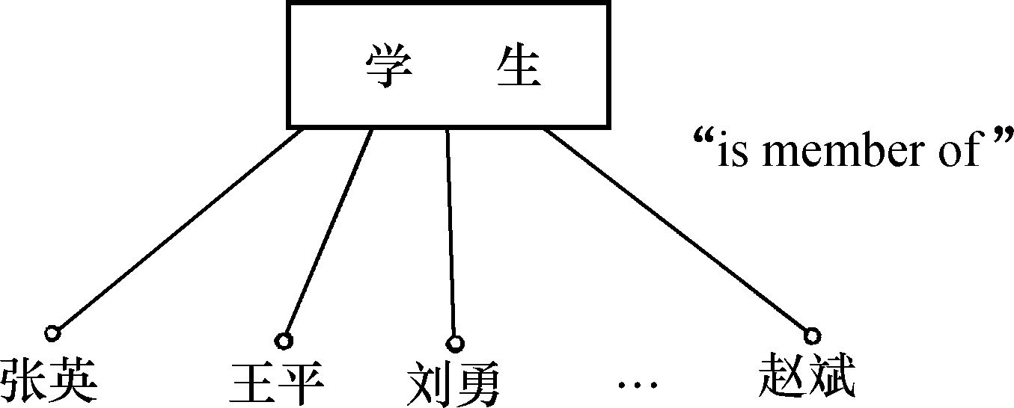
数据抽象（续）

Slide 17
数据抽象（续）
2. 聚集（Aggregation）
  定义某一类型的组成成分
  抽象了对象内部类型和成分之间“is part of”的语义

Slide 18
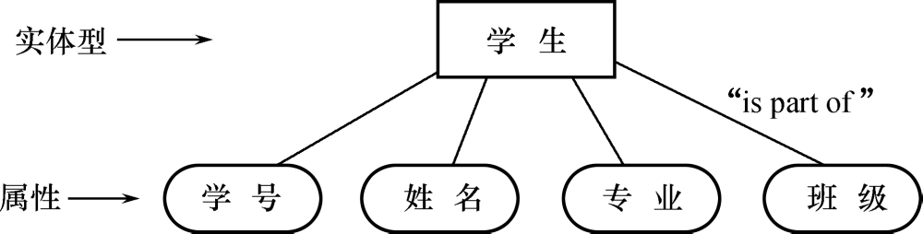
数据抽象（续）
聚集

Slide 19
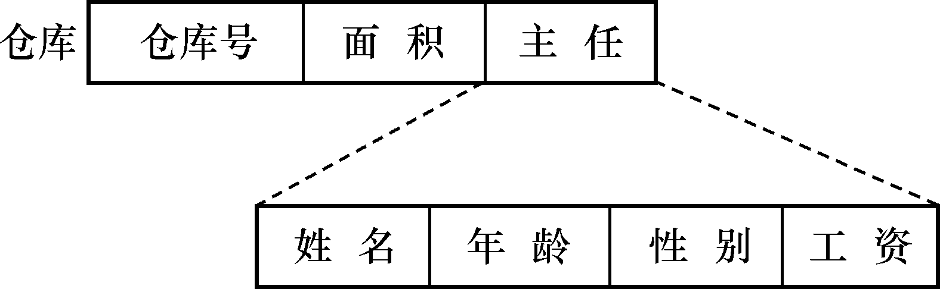
数据抽象（续）
  复杂的聚集，某一类型的成分仍是一个聚集
更复杂的聚集

Slide 20
数据抽象（续）
3. 概括（Generalization）
  定义类型之间的一种子集联系
  抽象了类型之间的“is subset of”的语义
  继承性

Slide 21

数据抽象（续）
概括

Slide 22
(2) 局部E-R模型设计
数据抽象后得到了实体和属性，实际上实体和属性是相对而言的，往往要根据实际情况进行必要的调整。在调整中要遵循两条原则：
  ①实体具有描述信息，而属性没有。即属性必须是不可分的数据项，不能再由另一些属性组成。
  ②属性不能与其他实体具有联系，联系只能发生在实体之间。
  例如：学生是一个实体，学号、姓名、性别、年龄、系别等是学生实体的属性，系别只表示学生属于哪个系，不涉及系的具体情况，换句话说，没有需要进一步描述的特性，即是不可分的数据项，则根据原则①可以作为学生实体的属性。但如果考虑一个系的系主任、学生人数、教师人数、办公地点等，则系别应看作一个实体。如图7.14所示。
  又如，“职称”为教师实体的属性，但在涉及住房分配时，由于分房与职称有关，即职称与住房实体之间有联系，则根据原则②，职称应作为一个实体。如图7.15所示。

Slide 23
学生
m
姓名
性别
年龄
系别
n
1
学生
属于
系别
学号
姓名
性别
年龄
系主任
学生人数
教师人数
办公地点
图7.14 系别作为一个属性或实体

Slide 24
n
1
教师
教师
聘任
职称
姓名
性别
职称
姓名
性别
分配
住房
图7.15 职称作为一个属性或实体

Slide 25
此外，我们可能会遇到这样的情况，同一数据项，可能由于环境和要求的不同，有时作为属性，有时则作为实体，此时必须根据实际情况而定。一般情况下，凡能作为属性对待的，应尽量作为属性，以简化E-R图的处理。
下面举例说明局部E-R模型设计。
在简单的教务管理系统中，有如下语义约束。
  ①一个学生可选修多门课程，一门课程可为多个学生选修，因此学生和课程是多对多的联系；
  ②一个教师可讲授多门课程，一门课程可为多个教师讲授，因此教师和课程也是多对多的联系；
  ③一个系可有多个教师，一个教师只能属于一个系，因此系和教师是一对多的联系，同样系和学生也是一对多的联系。
根据上述约定，可以得到如图7.16所示的学生选课局部Ｅ－Ｒ图和如图7.17所示的教师任课局部Ｅ－Ｒ图。形成局部E-R模型后，应该返回去征求用户意见，以求改进和完善，使之如实地反映现实世界。
E-R图的优点就是易于被用户理解，便于交流。

Slide 26
１
开课
名称
系
１
拥有
m
成绩
m
平均成绩
m
选修
n
课程
教师号
学生
学号
姓名
性别
年龄
课程号
课程名
图7.16 学生选课局部Ｅ－Ｒ图

Slide 27
教师号
姓名
性别
职称
课程号
m
n
教师
讲授
课程
m
属于
1
单位
单位名
电话
图7.17 教师任课局部Ｅ－Ｒ图

Slide 28
4．全局E-R模型设计
局部E-R模型设计完成之后，下一步就是集成各局部E-R模型，形成全局E-R模型，即视图的集成。视图集成的方法有两种：
  ①多元集成法，一次性将多个局部E-R图合并为一个全局E-R图，如图7.18（a）所示。
  ②二元集成法，首先集成两个重要的局部视图，以后用累加的方法逐步将一个新的视图集成进来，如图7.18（b）所示。在实际应用中，可以根据系统复杂性选择这两种方案。一般采用逐步集成的方法，如果局部视图比较简单，可以采用多元集成法。一般情况下，采用二元集成法，即每次只综合两个视图，这样可降低难度。无论使用哪一种方法，视图集成均分成两个步骤，如图7.19所示。
    ①合并，消除各局部E-R图之间的冲突，生成初步E-R图。
    ②优化，消除不必要的冗余，生成基本E-R图。

Slide 29
局部E－R图1
局部E－R图2
…
局部E－R图n
初步E－R图
基本E－R图
(a) 多元集成法
局部E－R图1
局部E－R图2
合并E－R图12
局部E－R图3
…
初步E－R图
基本E－R图
(b) 二元集成法
图7.18 局部视图合并成全局视图

Slide 30
基本Ｅ－Ｒ图
局部Ｅ－Ｒ图
集成视图
合并
（消除冲突）
修改与重构（消除不必要的冗余）
规范化理论
分析
初步Ｅ－Ｒ图
图7.19 视图集成

Slide 31
(1) 合并局部E-R图，生成初步E-R图
这个步骤将所有的局部E-R图综合成全局概念结构。
全局概念结构它不仅要支持所有的局部E-R模型，而且必须合理地表示一个完整、一致的数据库概念结构。
由于各个局部应用不同，通常由不同的设计人员进行局部E-R图设计，因此，各局部E-R图不可避免地会有许多不一致的的地方，我们称之为冲突。
合并局部E-R图时并不能简单地将各个E-R图画到一起，而必须消除各个局部E-R图中的不一致，使合并后的全局概念结构不仅支持所有的局部E-R模型，而且必须是一个能为全系统中所有用户共同理解和接受的完整的概念模型。
合并局部E-R图的关键就是合理消除各局部E-R图中的冲突。

Slide 32
E-R图中的冲突有三种：属性冲突、命名冲突和结构冲突。
①属性冲突
属性冲突又分为属性值域冲突和属性的取值单位冲突。
  a.属性值域冲突，即属性值的类型、取值范围或取值集合不同。比如学号，有些部门将其定义为数值型，而有些部门将其定义为字符型。又如年龄，有的可能用出生年月表示，有的则用整数表示。
  b.属性的取值单位冲突。比如零件的重量，有的以公斤为单位，有的以斤为单位，有的则以克为单位。
属性冲突属于用户业务上的约定，必须与用户协商后解决。

Slide 33
②命名冲突
命名不一致可能发生在实体名、属性名或联系名之间，其中属性的命名冲突更为常见。
一般表现为同名异义或异名同义（实体、属性、联系名）。
  a.同名异义，即同一名字的对象在不同的部门中具有不同的意义。
  比如，“单位”在某些部门表示为人员所在的部门，而在某些部门可能表示物品的重量、长度等属性。
  b.异名同义，即同一意义的对象在不同的部门中具有不同的名称。
  比如，对于“房间”这个名称，在教务管理部门中对应着为教室，而在后勤管理部门对应为学生宿舍。
命名冲突的解决方法同属性冲突，需要与各部门协商、讨论后加以解决。

Slide 34
③结构冲突
  a.同一对象在不同应用中有不同的抽象，可能为实体，也可能为属性。例如，教师的职称在某一局部应用中被当作实体，而在另一局部应用中被当作属性。
  这类冲突在解决时，就是使同一对象在不同应用中具有相同的抽象，或把实体转换为属性，或把属性转换为实体。但都要符合6.3.3中所介绍的准则。
  b.同一实体在不同应用中属性组成不同，可能是属性个数或属性次序不同。
  解决办法是，合并后实体的属性组成为各局部E-R图中的同名实体属性的并集，然后再适当调整属性的次序。
  c.同一联系在不同应用中呈现不同的类型。比如E1与E2在某一应用中可能是一对一联系，而在另一应用中可能是一对多或多对多联系，也可能是在E1、E2、E3三者之间有联系。
  这种情况应该根据应用的语义对实体联系的类型进行综合或调整。

Slide 35
下面以教务管理系统中的两个局部E-R图为例，来说明如何消除各局部E-R图之间的冲突，进行局部E-R模型的合并，从而生成初步E-R图。
  首先，这两个局部E-R图中存在着命名冲突，学生选课局部Ｅ－Ｒ图中的实体“系”与教师任课局部Ｅ－Ｒ图中的实体“单位”，都是指“系”，即所谓的异名同义，合并后统一改为“系”，这样属性“名称”和“单位”即可统一为“系名”。
  其次，还存在着结构冲突，实体“系”和实体“课程” 在两个不同应用中的属性组成不同，合并后这两个实体的属性组成为原来局部E-R图中的同名实体属性的并集。解决上述冲突后，合并两个局部E-R图，生成如图7.20所示的初步的全局E-R图。

Slide 36
系名
电话
教师号
姓名
性别
职称
系
1
属于
m
教师
1
1
m
拥有
开课
讲授
m
m
n
平均成绩
m
选修
n
学生
课程
教师号
学号
姓名
性别
年龄
成绩
课程号
课程名
图7.20 教务管理系统的初步E－R图

Slide 37
(2) 消除不必要的冗余，生成基本E-R图
所谓冗余，在这里指冗余的数据和实体之间冗余的联系。冗余的数据是指可由基本的数据导出的数据，冗余的联系是由其他的联系导出的联系。在上面消除冲突合并后得到的初步E—R图中，可能存在冗余的数据或冗余的联系。冗余的存在容易破坏数据库的完整性，给数据库的维护增加困难，应该消除。我们把消除了冗余的初步E-R图称为基本E-R图。
通常采用分析的方法消除冗余。数据字典是分析冗余数据的依据，还可以通过数据流图分析出冗余的联系。
如在图7.20所示的初步E-R图中，“课程”实体中的属性“教师号”可由“讲授”这个教师与课程之间的联系导出，而学生的平均成绩可由“选修”联系中的属性“成绩”中计算出来，所以“课程”实体中的 “教师号” 与“学生”实体中的“平均成绩”均属于冗余数据。

Slide 38
另外，“系”和“课程”之间的联系“开课”，可以由“系”和“教师”之间的“属于”联系与“教师”和“课程”之间的“讲授”联系推导出来，所以“开课”属于冗余联系。
这样，图7.20的初步E-R图在消除冗余数据和冗余联系后，便可得到基本的E-R模型，如图7.21所示。
最终得到的基本E-R模型是企业的概念模型，它代表了用户的数据要求，是沟通“要求”和“设计”的桥梁。它决定数据库的总体逻辑结构，是成功建立数据库的关键。如果设计不好，就不能充分发挥数据库的功能，无法满足用户的处理要求。
因此，用户和数据库人员必须对这一模型反复讨论，在用户确认这一模型已正确无误的反映了他们的要求后，才能进入下一阶段的设计工作。

Slide 39
系名
电话
教师号
姓名
性别
职称
系
1
属于
m
教师
1
m
拥有
讲授
m
n
m
选修
n
学生
课程
学号
姓名
性别
年龄
成绩
课程号
课程名
图7.21 教务管理系统的基本E－R图

